Slide 1
Χημεία Γραφικών Τεχνών
Ανοικτά Ακαδημαϊκά Μαθήματα στο ΤΕΙ Αθήνας
Ενότητα 10: Οργανική Χημεία - Ειδικό μέρος I
Δρ. Σταματίνα Θεοχάρη Καθηγήτρια Εφαρμογών
Τμήμα Γραφιστικής/Κατεύθυνση Τεχνολογίας Γραφικών Τεχνών
Το περιεχόμενο του μαθήματος διατίθεται με άδεια Creative Commons εκτός και αν αναφέρεται διαφορετικά | Το έργο υλοποιείται στο πλαίσιο του Επιχειρησιακού Προγράμματος «Εκπαίδευση και Δια Βίου Μάθηση» και συγχρηματοδοτείται από την Ευρωπαϊκή Ένωση (Ευρωπαϊκό Κοινωνικό Ταμείο) και από εθνικούς πόρους.

Slide 2
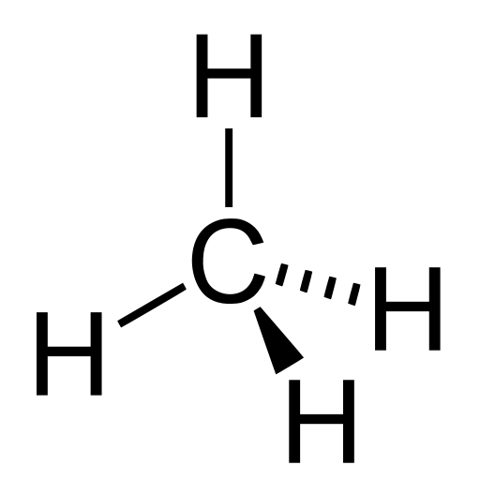
Κορεσμένοι υδρογονάνθρακες - αλκάνια – παραφίνες (1 από 4)
Τα αλκάνια ή παραφίνες είναι κορεσμένοι υδρογονάνθρακες. Έχουν γενικό τύπο $C_{ν}H_{2ν+2},ν≥1$.
Είναι μη πολικές ενώσεις, αδιάλυτες σε πολικούς διαλύτες (π.χ. νερό, αλκοόλες) και διαλυτές σε μη πολικούς διαλύτες. Τα υγρά μέλη των αλκανίων διαλύουν τις μη πολικές ενώσεις.
“Methane-2D-stereo”, από Benjah-bmm27 διαθέσιμο ως κοινό κτήμα
“Hentriacontane”, από ZooFari διαθέσιμο ως κοινό κτήμα

Slide 3
Κορεσμένοι υδρογονάνθρακες - αλκάνια – παραφίνες (2 από 4)
Τα πρώτα μέλη της ομόλογης σειράς είναι αέρια (C₁-C₄), τα επόμενα υγρά (C₅-C₁₅) και τα ανώτερα μέλη (περισσότερα από C₁₆) είναι στερεά.
Προέρχονται κυρίως από το φυσικό αέριο και το πετρέλαιο, ενώ σχηματίστηκαν από την αποικοδόμηση της φυτικής και ζωικής ύλης. Στο φυσικό αέριο περιέχεται κυρίως μεθάνιο και μικρές ποσότητες αιθανίου, προπανίου, βουτανίου και ισοβουτανίου.

Slide 4
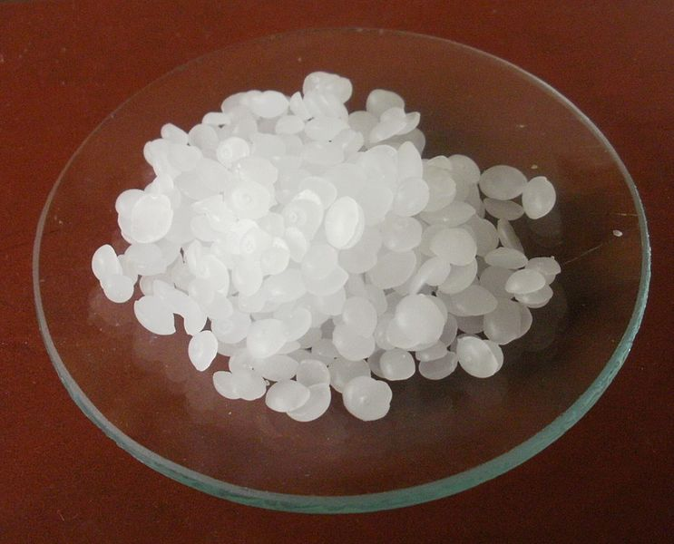
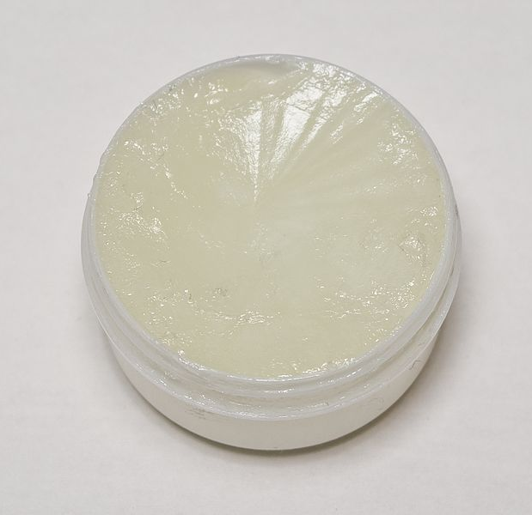
Κορεσμένοι υδρογονάνθρακες - αλκάνια – παραφίνες (3 από 4)
Στο πετρέλαιο περιέχεται μίγμα υδρογονανθράκων, το οποίο πρέπει να υποστεί κλασματική απόσταξη για να μας δώσει τα συστατικά του. Από το πετρέλαιο παραλαμβάνουμε επίσης, τη βενζίνη, την κηροζίνη, τα ορυκτέλαια κτλ.
“Paraffin”, από Gmhofmann διαθέσιμο ως κοινό κτήμα
“White Petrolatum1”, από Kiyok διαθέσιμο με άδεια CC BY-SA 3.0

Slide 5
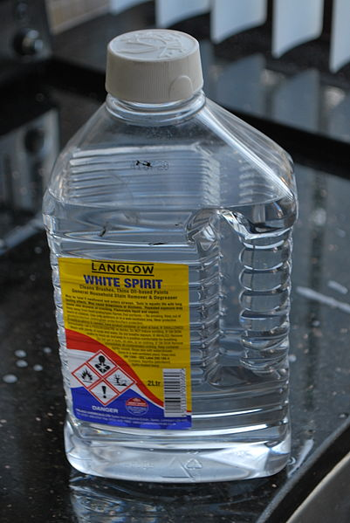
Κορεσμένοι υδρογονάνθρακες - αλκάνια – παραφίνες (4 από 4)
Οι πιο χαρακτηριστικές αντιδράσεις στις οποίες συμμετέχουν είναι οι αντιδράσεις αντικατάστασης και καύσης.
Χημικές ενώσεις από την τάξη των αλκανίων (όπως εξάνιο, επτάνιο, κτλ) χρησιμοποιούνται κυρίως ως διαλύτες στα μελάνια εκτυπώσεων (φλεξογραφίας, μεταξοτυπίας και βαθυτυπίας) και ως υγρά καθαρισμού. Περιέχονται στη βενζίνη και το white spirit ως συστατικά μιγμάτων.
“White spirit”, από Novalia διαθέσιμο ως κοινό κτήμα

Slide 6
Ακόρεστοι υδρογονάνθρακες (1 από 3)
Τα αλκένια ή ολεφίνες είναι ακόρεστοι υδρογονάνθρακες με 1 διπλό δεσμό στο μόριό τους. Έχουν γενικό τύπο $C_{ν}H_{2ν}, ν≥2$
Τα αλκαδιένια είναι ακόρεστοι υδρογονάνθρακες με 2 διπλούς δεσμούς στο μόριό τους. Έχουν γενικό τύπο $C_{ν}H_{2ν−2}, ν≥3$.
Τα αλκίνια είναι ακόρεστοι υδρογονάνθρακες με 1 τριπλό δεσμό στο μόριό τους κι έχουν γενικό μοριακό τύπο $C_{ν}H_{2ν−2}, ν≥2$. Είναι ισομερείς ενώσεις με τα αλκαδιένια. Χαρακτηριστικό παράδειγμα αλκινίου αποτελεί το ακετυλένιο.

Slide 7
Ακόρεστοι υδρογονάνθρακες (2 από 3)
Όλες οι παραπάνω ενώσεις είναι μη πολικές, αδιάλυτες σε πολικούς διαλύτες (π.χ. νερό, αλκοόλες) και διαλυτές σε μη πολικούς διαλύτες (όπως π.χ. το βενζόλιο, ο αιθέρας και το χλωροφόρμιο).
Τα πρώτα μέλη της ομόλογης σειράς των αλκενίων είναι αέρια (C₂-C₄), τα επόμενα υγρά (C₅-C₁₄) και τα ανώτερα μέλη στερεά.

Slide 8
Ακόρεστοι υδρογονάνθρακες (3 από 3)
Πολλοί ακόρεστοι υδρογονάνθρακες με 1 ή 2 δ.δ. υπάρχουν στη φύση, όπως για παράδειγμα το συστατικό του τερβινθέλαιου (νέφτι). Βιομηχανικά παρασκευάζονται με πυρόλυση του φυσικού αερίου και της βενζίνης.
Οι πιο χαρακτηριστικές αντιδράσεις στις οποίες συμμετέχουν είναι οι αντιδράσεις προσθήκης (με ταυτόχρονη ανόρθωση του διπλού δεσμού), οι αντιδράσεις πολυμερισμού και καύσης.

Slide 9
Παράγωγα αλκενίων
Από χημικές ενώσεις που ανήκουν στην τάξη των αλκενίων παρασκευάζονται πολλά χρήσιμα υλικά, όπως αιθανόλη, οξικό οξύ, ακεταλδεϋδη, αιθυλενογλυκόλη, καθώς και είδη που βρίσκουν εφαρμογές στο χώρο των Γραφικών Τεχνών, όπως τα πολυμερή και τα πλαστικά για την κατασκευή υλικών συσκευασίας, επενδύσεις κυλίνδρων, ελαστικά κλισέ, κόλλες κτλ., που έχουν ως βάση το πολυαιθυλένιο PE, το πολυπροπυλένιο PP, το πολυβινυλοχλωρίδιο PVC κά.

Slide 10
Αλκαδιένια
Από τα αλκαδιένια ξεχωρίζουν το 1,3-βουταδιένιο και το ισοπρένιο, από τα οποία παράγονται με πολυμερισμό το τεχνητό και το συνθετικό καουτσούκ αντίστοιχα. Με πολυμερισμό του χλωροπρένιου παράγεται το νεοπρένιο, ενώ από τον συμπολυμερισμό του 1,3-βουταδιενίου με στυρόλιο παράγεται το Buna-S.
Με πολυμερισμό του ακετυλενίου (τριμερισμός) παρασκευάζεται το βενζόλιο, στο οποίο θα γίνει αναφορά στη συνέχεια.

Slide 11
Αρωματικοί υδρογονάνθρακες (1 από 2)
Αποτελούν μια ξεχωριστή κατηγορία υδρογονανθράκων με εντελώς διαφορετικές ιδιότητες από τους αλειφατικούς υδρογονάνθρακες. Είναι ακόρεστα συζυγιακά κυκλικά συστήματα με επίπεδη δομή, έχουν ιδιαίτερες χημικές ιδιότητες, που αποδίδονται στον αρωματικό χαρακτήρα των ενώσεων: παρουσιάζουν εξαιρετική σταθερότητα και δίνουν αντιδράσεις υποκατάστασης κι όχι προσθήκης. Επίσης, η εισαγωγή άλλων χαρακτηριστικών ομάδων στο μόριο τους επηρεάζει την δραστικότητά τους.

Slide 12
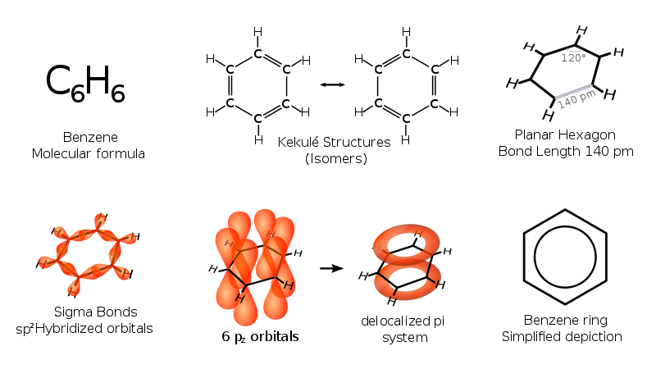
Βενζόλιο
Η πιο απλή ένωση αυτής της κατηγορίας θεωρείται το βενζόλιο.
“Benzene Representations”, από Matthias M. διαθέσιμο με άδεια CC BY-SA 3.0

Slide 13
Αρωματικοί υδρογονάνθρακες (2 από 2)
Οι αρωματικοί υδρογονάνθρακες προέρχονται από το κάρβουνο και το πετρέλαιο. Από το κάρβουνο με θερμική διάσπαση στους 1000°C παράγεται η λιθανθρακόπισσα, η οποία με κλασματική απόσταξη δίνει βενζόλιο, τολουόλιο, ξυλόλιο, ναφθαλένιο, κτλ. (που είναι αρωματικές ενώσεις).
Το βενζόλιο μπορεί, επίσης, να παρασκευαστεί κι από τον πολυμερισμό του ακετυλενίου.

Slide 14
Τολουόλιο
Το τολουόλιο ή τολουένιο ή μεθυλο-βενζόλιο είναι υγρό άχρωμο, με σ.ζ. 110°C. Χρησιμοποιείται στη χημική βιομηχανία για την παρασκευή άλλων αρωματικών ενώσεων και βρίσκει εφαρμογή στη βιομηχανία των χρωμάτων και των μελανιών, ενώ χρησιμοποιείται και ως διαλύτης στο χώρο των εκτυπώσεων.

Slide 15
Ξυλόλιο
Το ξυλόλιο ή ξυλένιο ή διμεθυλοβενζόλιο βρίσκεται σε τρεις ισομερείς μορφές (ο-, μ-, π-). Χρησιμοποιείται ως πρώτη ύλη για την παρασκευή χρωμάτων. Είναι καλός διαλύτης και χρησιμοποιείται σε ορισμένα μελάνια βαθυτυπίας και μεταξοτυπίας.
ο-ξυλόλιο
μ-ξυλόλιο
π-ξυλόλιο

Slide 16
Ναφθαλένιο
Το ναφθαλένιο, εκτός των άλλων εφαρμογών του (π.χ. ως αντισκωριακό), χρησιμοποιείται για την παρασκευή βερνικιών και χρωμάτων.

Slide 17
Ανθρακένιο
Το ανθρακένιο αποτελείται από ελαφρά, άχρωμα φυλλίδια. Είναι αδιάλυτο στα συνηθισμένα διαλυτικά μέσα. Χρησιμοποιείται για την παρασκευή χρωμάτων, όπως η αλιζαρίνη.

Slide 18
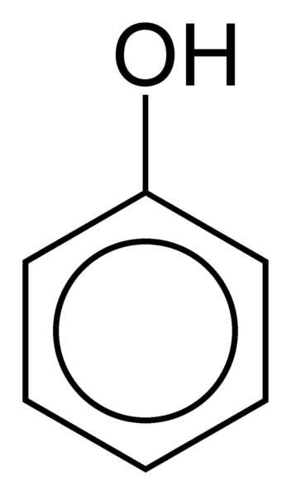
Φαινόλη και Ανιλίνη
Άλλα σημαντικά παράγωγα του βενζολίου είναι η φαινόλη, η οποία θα αναφερθεί σε επόμενο σημείο της παρουσίασης και η ανιλίνη (ή φαινυλαμίνη), που είναι η βάση για την παρασκευή των αζωχρωμάτων ή χρωμάτων της ανιλίνης, τα οποία θα αναφερθούν πιο αναλυτικά στο μάθημα «Μελάνια & επικαλυπτικά».
Φαινόλη
Ανιλίνη

Slide 19
Διαζωνικό άλας και Αζώχρωμα
Διαζωνικό άλας
Αζώχρωμα

Slide 20
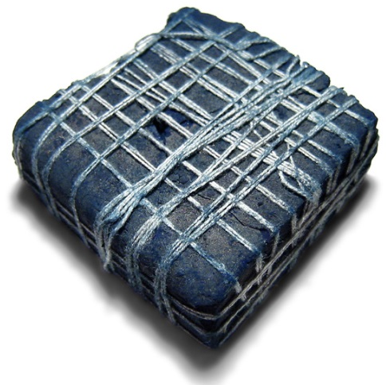
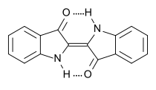
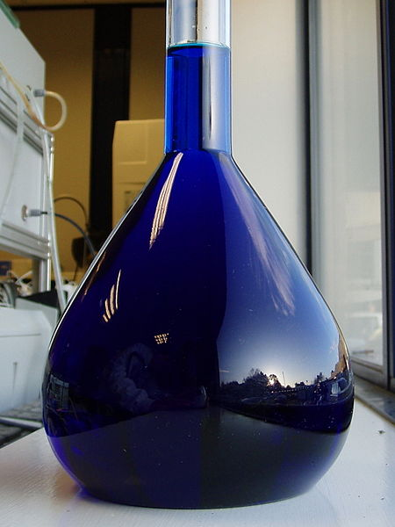
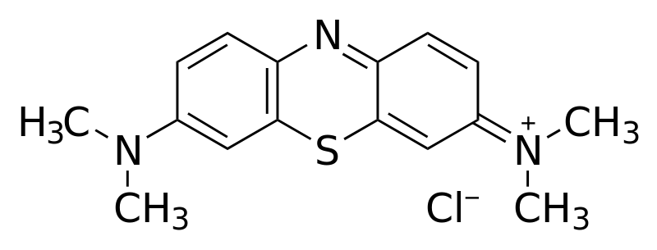
Παραδείγματα χημικών τύπων πιγμέντων που χρησιμοποιούνται σε μελάνια εκτυπώσεων (1 από 2)
“Indian indigo dye lump”, από Palladian διαθέσιμο με άδεια CC BY-SA 2.5
“Indigo”, από Edgar181 διαθέσιμο ως κοινό κτήμα
“Methylene blue”, από Calvero διαθέσιμο ως κοινό κτήμα
“Reflections in a flask of Methylene Blue”, από Nihiltres διαθέσιμο με άδεια CC BY-SA 2.0

Slide 21
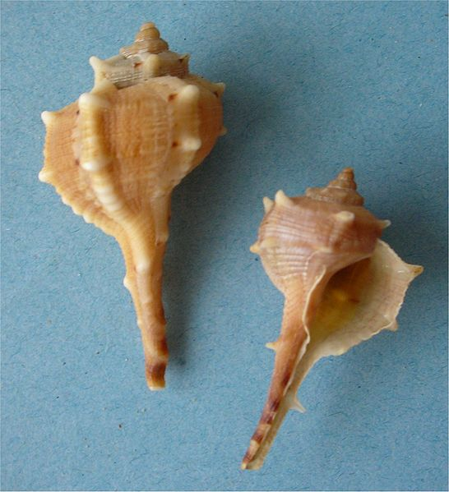
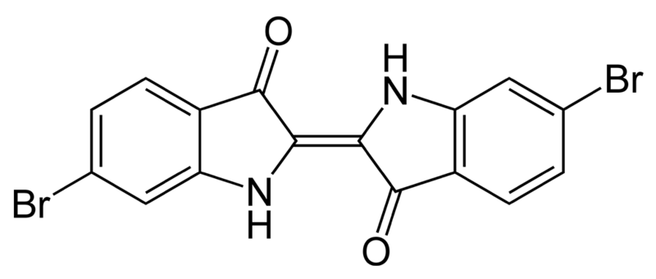
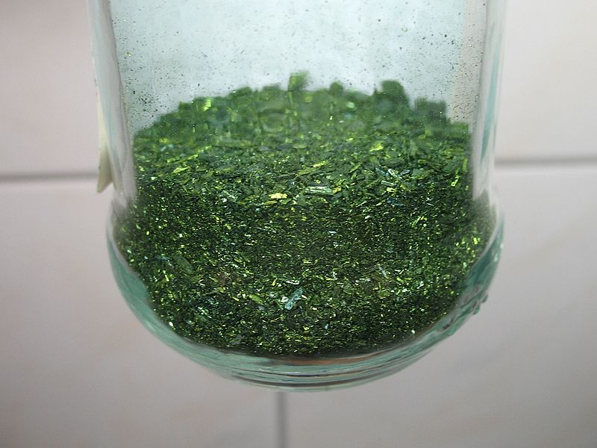
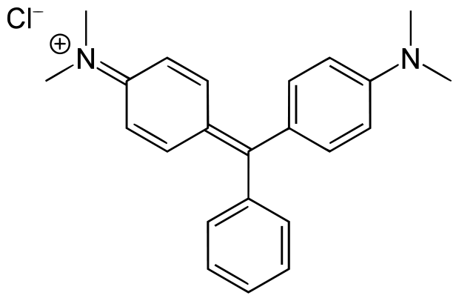
Παραδείγματα χημικών τύπων πιγμέντων που χρησιμοποιούνται σε μελάνια εκτυπώσεων (2 από 2)
“Tyrian-Purple-2D-skeletal”, από Capaccio διαθέσιμο ως κοινό κτήμα
“Haustellum brandaris 000”, από M.violante διαθέσιμο με άδεια CC BY-SA 3.0
“Malachite green oxalate”, από Chemicalinterest διαθέσιμο με άδεια CC BY-SA 3.0
“Malachite green structure”, από Yikrazuul διαθέσιμο ως κοινό κτήμα

Slide 22
Βιβλιογραφία
Γενική Χημεία, D. Ebbing, S. Gammon, εκδ. Τραυλός, Αθήνα, 2011.
Χημεία Γραφικών Τεχνών, Ν. Καρακασίδη, εκδ. ΙΩΝ, Αθήνα 2005.
Χημεία, Εισαγωγικές Έννοιες, Ε. Λυμπεράκη, εκδ. Αλτιντζή, Σίνδος, 2009.
Χημεία Εκτυπώσεων, Thompson, B, Εκδ. ΙΩΝ, 1998.
Οργανική Χημεία, H. Meislich, H. Nechamkin, J. Shrefkin, ΕΣΠΙ Εκδοτική, Αθήνα, 1999.
Χημεία, Κ. Σαλτερής, εκδ. Σαββάλας, Αθήνα, 2001.

Slide 23
Τέλος Ενότητας

Slide 24
Σημειώματα

Slide 25
Σημείωμα Αναφοράς
Copyright Τεχνολογικό Εκπαιδευτικό Ίδρυμα Αθήνας, Σταματίνα Θεοχάρη 2014. Σταματίνα Θεοχάρη. «Χημεία Γραφικών Τεχνών (Θ). Ενότητα 10: Οργανική Χημεία - Ειδικό μέρος I». Έκδοση: 1.0. Αθήνα 2014. Διαθέσιμο από τη δικτυακή διεύθυνση: ocp.teiath.gr.

Slide 26
Σημείωμα Αδειοδότησης
Το παρόν υλικό διατίθεται με τους όρους της άδειας χρήσης Creative Commons Αναφορά, Μη Εμπορική Χρήση Παρόμοια Διανομή 4.0 [1] ή μεταγενέστερη, Διεθνής Έκδοση. Εξαιρούνται τα αυτοτελή έργα τρίτων π.χ. φωτογραφίες, διαγράμματα κ.λ.π., τα οποία εμπεριέχονται σε αυτό και τα οποία αναφέρονται μαζί με τους όρους χρήσης τους στο «Σημείωμα Χρήσης Έργων Τρίτων».
[1] http://creativecommons.org/licenses/από-nc-sa/4.0/
Ως Μη Εμπορική ορίζεται η χρήση:
που δεν περιλαμβάνει άμεσο ή έμμεσο οικονομικό όφελος από την χρήση του έργου, για το διανομέα του έργου και αδειοδόχο
που δεν περιλαμβάνει οικονομική συναλλαγή ως προϋπόθεση για τη χρήση ή πρόσβαση στο έργο
που δεν προσπορίζει στο διανομέα του έργου και αδειοδόχο έμμεσο οικονομικό όφελος (π.χ. διαφημίσεις) από την προβολή του έργου σε διαδικτυακό τόπο
Ο δικαιούχος μπορεί να παρέχει στον αδειοδόχο ξεχωριστή άδεια να χρησιμοποιεί το έργο για εμπορική χρήση, εφόσον αυτό του ζητηθεί.

Slide 27
Διατήρηση Σημειωμάτων
Οποιαδήποτε αναπαραγωγή ή διασκευή του υλικού θα πρέπει να συμπεριλαμβάνει:
το Σημείωμα Αναφοράς
το Σημείωμα Αδειοδότησης
τη δήλωση Διατήρησης Σημειωμάτων
το Σημείωμα Χρήσης Έργων Τρίτων (εφόσον υπάρχει)
μαζί με τους συνοδευόμενους υπερσυνδέσμους.

Slide 28
Χρηματοδότηση
Το παρόν εκπαιδευτικό υλικό έχει αναπτυχθεί στo πλαίσιo του εκπαιδευτικού έργου του διδάσκοντα.
Το έργο «Ανοικτά Ακαδημαϊκά Μαθήματα στο ΤΕΙ Αθηνών» έχει χρηματοδοτήσει μόνο την αναδιαμόρφωση του εκπαιδευτικού υλικού.
Το έργο υλοποιείται στο πλαίσιο του Επιχειρησιακού Προγράμματος «Εκπαίδευση και Δια Βίου Μάθηση» και συγχρηματοδοτείται από την Ευρωπαϊκή Ένωση (Ευρωπαϊκό Κοινωνικό Ταμείο) και από εθνικούς πόρους.

